Slide 1
枸橼酸戈来雷塞片
（艾瑞凯）
上海艾力斯医药科技股份有限公司

Slide 2
戈来雷塞核心信息
1
基本信息
    戈来雷塞是一款KRAS G12C抑制剂，获批适用于至少接受过一种系统性治疗的鼠类肉瘤病毒癌基因（KRAS）G12C突变型的晚期非小细胞肺癌成人患者
2
安全性
    不良反应可控可管理，三级以上治疗相关不良反应发生率在国内已上市的3款产品中最低
3
有效性
    在KRAS G12C突变晚期非小细胞肺癌患者的后线治疗中疗效卓越
4
创新性
    化学药品1类，获得国家药监局“突破性疗法”认定和NMPA优先审评资格，目前国内已上市的3款产品中唯一实现一天一次给药，提高患者用药依从性
5
公平性
    本品兼顾疗效、安全性，可弥补目录短板，提高药物可及性，降低患者疾病负担

Slide 3
基本信息
安全性
有效性
创新性
公平性
基本信息
通用名:
疾病基本情况：
枸橼酸戈来雷塞片
注册规格:
200mg(按C₃₁H₂₆CIF₄N₇O₂计)
根据国家癌症中心《2022年中国恶性肿瘤流行情况分析》显示：2022年我国肺癌新发病例106.1万、死亡73.3万，发病及死亡人数均居各项癌症首位。非小细胞肺癌在肺癌中约占85%，中国非小细胞肺癌患者中约3%-4%可以检出KRAS G12C突变。
适应症:
本品适用于至少接受过一种系统性治疗的鼠类肉瘤病毒癌基因（KRAS）G12C突变型的晚期非小细胞肺癌（NSCLC）成人患者
用法用量：
推荐起始剂量为每次800mg（4片200mg片剂），每
日一次，直至疾病进展或出现不可耐受毒性
中国获批时间：
2025年5月22日
目前大陆地区同通用名药品的上市情况：
参照药品建议：
空白对照
无
是否为OTC 药品：
否
建议理由：
    现行目录内无针对该靶点的靶向药物
1、Liu SY, et al. Biomark Res. 2020;8:22. Published 2020 Jun 25.

Slide 4
基本信息
安全性
有效性
创新性
公平性
临床未满足的需求
二线及以上化疗治疗KRAS G12C突变亚型NSCLC的PFS
3~4 个月
二线及以上化疗治疗KRAS G12C突变亚型NSCLC的OS
6.7-9.5 个月
戈来雷塞显著提升KRAS G12C突变NSCLC患者临床结局
戈来雷塞治疗KRAS G12C突变的二线及以上肺癌患者的ORR（IRC评估）
49.6%
戈来雷塞治疗KRAS G12C突变的二线及以上肺癌患者的中位OS
17.5 个月
戈来雷塞治疗KRAS G12C突变的二线及以上肺癌患者的DCR（IRC评估）
86.3%
戈来雷塞治疗KRAS G12C突变的二线及以上肺癌患者的中位PFS
8.2 个月
戈来雷塞分子不仅具有高选择性与高活性，其独特的分子结构使其具有独特的成药性，在临床研究中展现出优异的疗效和安全性
1. Bray F,et al. CA Cancer J Clin. 2024;74(3):229-263.
2. Prior IA, et al. Cancer Res. 2020;80(14):2969-2974.
3. Han B, et al. J Natl Cancer Cent. 2024;4(1):47-53.
4. Liu SY, et al. Biomark Res. 2020;8:22. Published 2020 Jun 25
5. Bingfeng Han, et al. Journal of the National Cancer Center, 2024
6.Stephen P Finn​, et al. J Thorac Oncol 2021;16(6):990-1002.
7. Liu SY, et al. Biomark Res. 2020;8:22. Published 2020 Jun 25.
8.Spira AI, et al. Lung Cancer. 2021;159:1-9.
9. https://www.jacobiopharma.com/cn/pipeline/kras-g12c
10. Shi Y, et al. Nat Med. 2025 Jan 6.
11.枸橼酸戈来雷塞说明书

Slide 5
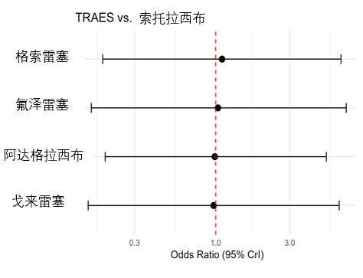

基本信息
安全性
有效性
创新性
公平性
戈来雷塞整体安全性良好，在治疗相关不良反应方面展现出同类KRAS G12C抑制剂中的最佳趋势
药品说明书收载的安全性信息
戈来雷塞在同类KRAS G12C抑制剂中安全性最优
非小细胞肺癌IIb期研究中，≥3级治疗相关AE为38.7%，在国内已上市的3款产品中最低。没有患者因治疗相关AE导致死亡，皮肤或消化道TRAE较少，整体安全性可控。
国内外不良反应发生情况
上市至今未发布任何安全性警告、黑框警告、撤市信息。
各疗法SUCRA评分
与同类药品安全性方面的主要优势
与同类药品氟泽雷塞相比，本品乏力、感觉减退不良反应发生率相对更低
与同类药品格索雷塞相比，本品肝酶升高、消化道不良反应发生率相对更低
1.06
＞
1.04
＞
0.96
1.Shi Y, et al. Glecirasib in KRASG12C-mutated nonsmall-cell lung cancer: a phase 2b trial. Nat Med. 2025 Jan 6
2.2024 ASCO Oral.LBA8511
3/Ziming Li et al. Lancet Respir Med 2024；10:S2213-2600(24)00110-3
4.Zhou Qing, et al. J Thorac Oncol, 2024 Aug 8:S1556-0864(24)00762-7.
5.Q. Zhou,et al.2024 WCLC,OA14.05.
戈来雷塞在安全性SUCRA评分中排名第一，mPFS与安全性综合评分总分最高，整体获益优势突出
SUCRA，Surface Under the Cumulative Ranking curve，累计排名曲线下面积
6. 枸橼酸戈来雷塞片药品说明书 2. 氟泽雷塞药品说明书 3. 格索雷塞药品说明书

Slide 6
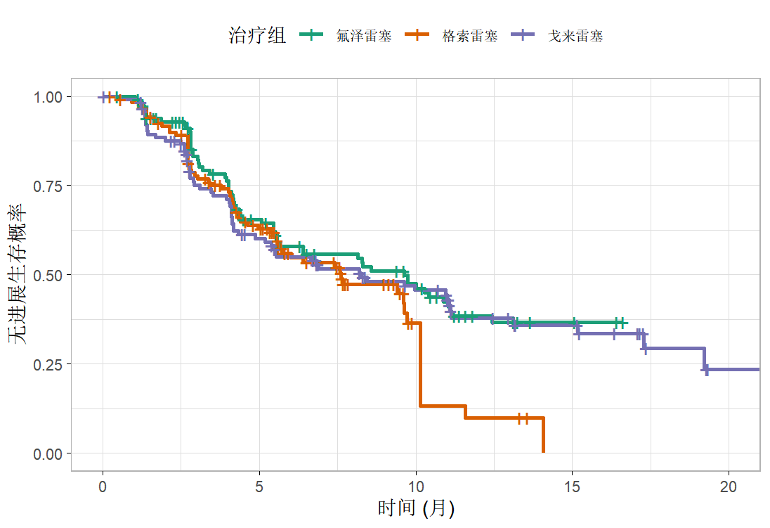
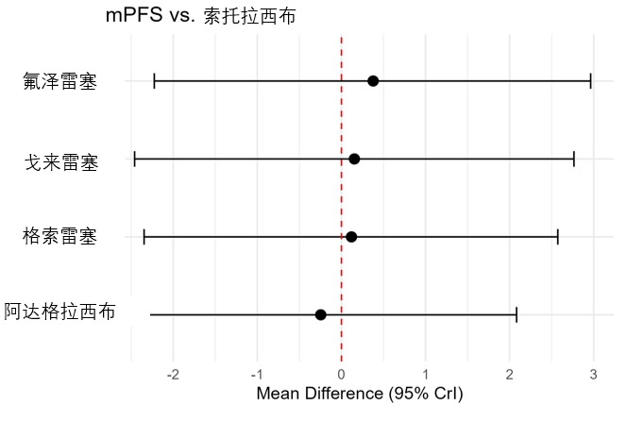
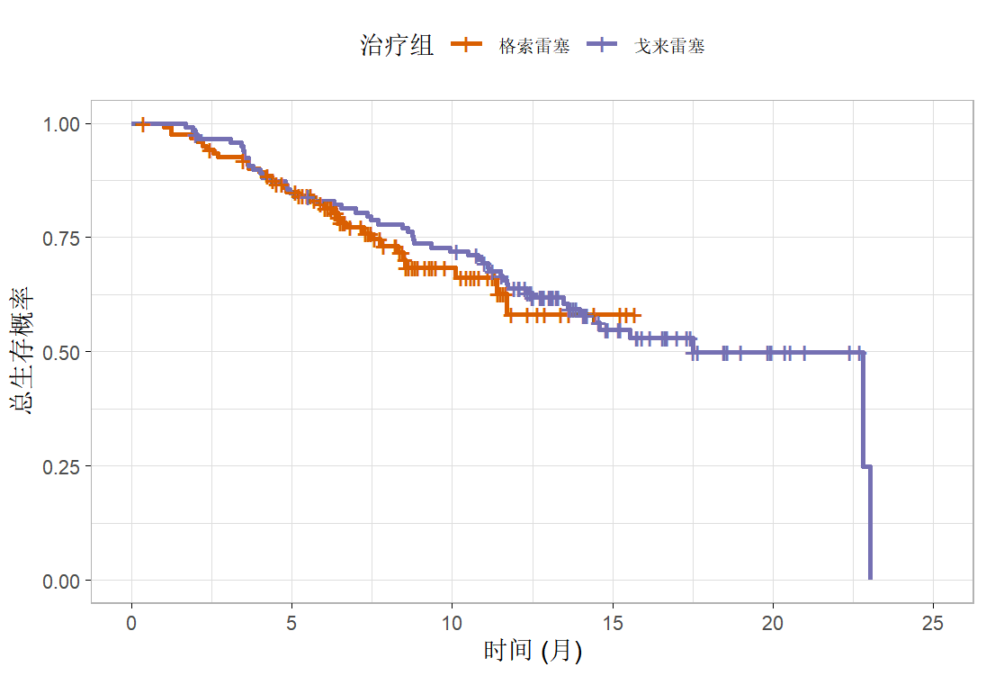
基本信息
安全性
有效性
创新性
公平性
戈来雷塞治疗KRAS G12C突变二线及以上非小细胞肺癌患者获益明显
在采用贝叶斯多变量回归模型，调整了各研究基线特征后，未观察到戈来雷塞、氟泽雷塞、格索雷塞，阿达格拉西布与索托拉西布在mPFS上的统计学显著差异，提示各KRAS G12C抑制剂疗效相当

Slide 7
基本信息
安全性
有效性
创新性
公平性
KRAS G12C抑制剂已经成为KRAS G12C突变经治患者指南推荐的标准治疗方案
 | 氟泽雷塞 （Fulzerasib） | 格索雷塞 （Garsorasib） | 戈来雷塞 （Glecirasib）
剂量 | 600mg BID | 600mg BID | 800mg QD
确认ORR，% | 49.1(IRC) | 52.0(IRC) | 49.6（IRC)
中位DOR，月 | NC | 12.45 | 14.5
12个月DoR率，% | 53.7 | 51.7 | 58.4
中位PFS，月 | 9.7 | 9.07 | 8.2
中位OS，月 | 13.3 | 14.09 | 17.5
戈来雷塞中位OS和中位DOR数值优于同类药品
2025 CSCO NSCLC指南推荐KRAS G12C抑制剂用于IV期 KRAS G12C突变NSCLC的后线治疗（I级推荐）
2025 CSCO NSCLC指南发布时间为2025年4月19日，此时戈来雷塞暂未获批，因此该指南暂未将戈来雷塞纳入正式推荐，但仍在注释中介绍了戈来雷塞相关数据。
1. 枸橼酸戈来雷塞片药品说明书 2. 氟泽雷塞药品说明书 3. 格索雷塞药品说明书

Slide 8
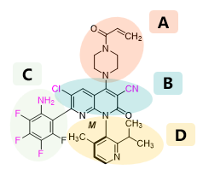
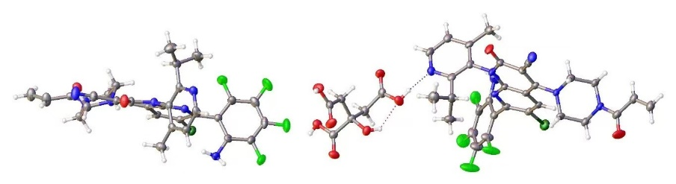
基本信息
安全性
有效性
创新性
公平性
戈来雷塞的创新机制
创新带来的患者获益
戈来雷塞以AMG510（索托拉西布）的母环结构作为主体，同时在侧链中进行结构改造与优化，主要的结构特点包括丙烯酰胺侧链、氯取代吡啶酮、四氟苯胺和异丙基吡啶环（椅式构象）
戈来雷塞创新性采用药物共晶技术，与枸橼酸以2:1的比例形成共晶，进一步改善药物的理化性质和药代动力学性质
戈来雷塞的母环引入氰基和氯取代了氟，以及哌嗪环的引入使分子构型从“船式”改为了“椅式”，更加稳定的同时能与靶点更牢固的结合，进一步提高抗肿瘤活性
高活性
A 丙烯酰胺侧链
B 氯取代吡啶酮
C 四氟苯胺
D 异丙基吡啶环（椅式构象）
戈来雷塞采用枸橼酸共晶晶型解决药物溶解度的难题，较游离型显著提升溶解度约8.65倍，确保药物快速吸收并达到有效浓度，一天一次口服给药，提高患者用药依从性
长维持
戈来雷塞芳环上进一步引入氟取代，封闭代谢位点，极大地减少了其带来的肝毒性和胃肠道刺激
轻刺激
戈来雷塞晶型示意图
（戈来雷塞 : 枸橼酸=2:1）

Slide 9

基本信息
安全性
有效性
创新性
公平性
对公共健康的影响
我国肺癌发病率、死亡率均居各项癌症首位。戈来雷塞可显著改善经治KARS G12C突变晚期NSCLC患者的预后。纳入国家医保目录可提高药物可及性，降低患者疾病负担，助力提升肿瘤5年生存率，提升全民健康水平。
弥补目录短板
  现行医保目录内无针对KRAS G12C靶点的靶向药物，戈来雷塞可有效填补目录空白，更好满足临床实际需求。
临床管理便利
  戈来雷塞具有明确的突变靶点，基因检测技术成熟，精准靶向治疗方案提升医保基金使用效率的同时也便于医保经办机构审核执行。
  单一适应症范围明确，不存在临床滥用或超说明书用药的可能。
符合“保基本”原则
  在中国NSCLC患者中，约3%-4%可以检出KRAS G12C突变，亟需进行系统性治疗。本品临床价值高，可有效满足参保人员的治疗需求，具有良好的经济性，可有效保障医保基金的安全。

